Slide 1





智能花园
第一小组 吴幸融 吴怜颐 叶东諴 张宇航
2018年9月10日

Slide 2


产品定位与价值
目录
设计思路
CONTENTS
关键技术与特色
经验与教训

Slide 3

01
产品定位与价值

Slide 4




产品定位与价值
物联网
大数据
个性化
智 能
Notes:
A类项目 简单谈理解而非选题 延展性好 结合许多前沿技术有应用空间

Slide 5
02
设计思路

Slide 6


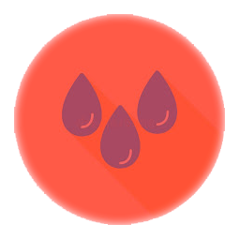

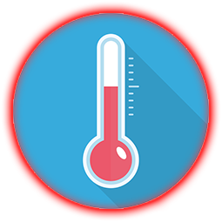
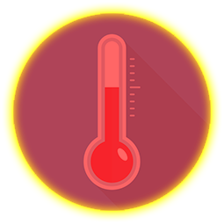

美术风格
Notes:
外观设计
直观地反应种类 状态
交互性强 风格一致

Slide 7

物理架构
Notes:
对电脑端采用B/S架构，针对浏览器开发统一的页面；对手机端采用C/S架构，开发系统原生APP；对传感器和控制器使用C/S架构，通过数据线连接到物联网网关，将传感器的最新数据发送出去并传回控制命令操作控制器。为了减少重复开发的工作量，前端均使用HTTP协议通过因特网与服务器端通讯，后端对不同的前端采用同样的接口。用户可以通过使用电脑中的浏览器软件或手机中的原生APP，访问因特网上的网络服务器站点，来登陆智能花园系统。网络服务器会向数据库服务器发送用户的请求从而索取所需要的数据或是保存用户的操作。

Slide 8
03
关键技术与特色

Slide 9





一次编码
N次部署
……
Notes:
使用Unity开发前端，有三个好处：一，可以减少开发GUI所需的代码量，窗体的调整可以在IDE的可视化界面中进行，较为方便直观。只有按钮事件较为复杂时才需要撰写代码。二，Unity支持的编程语言为C#，在同学们有C++编程经验的状况下，基本无需学习语法，只需要查询特定的API即可。三，Unity可以自动打包成Web网页和安卓原生应用，无需学习两者的框架和撰写两套前端代码。与之匹配的后端也只需要准备一套端口。降低了技术风险和进度风险。

Slide 10


SpringBoot 4 JPA
Notes:
自己发挥
带一下安全性的事情吧

Slide 11

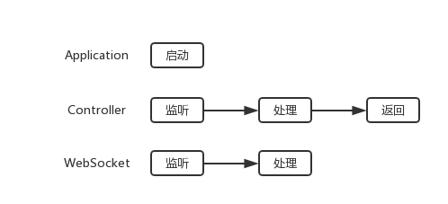

多线程
Notes:
随便发挥
带一下性能和WebSocket吧

Slide 12

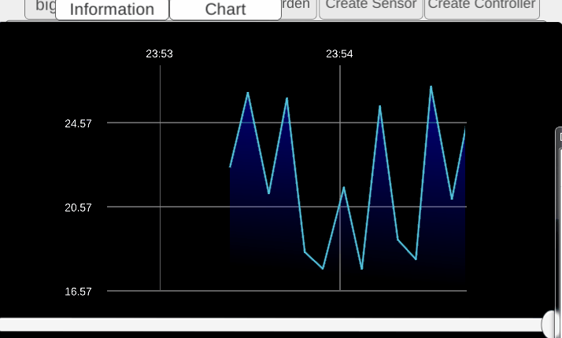
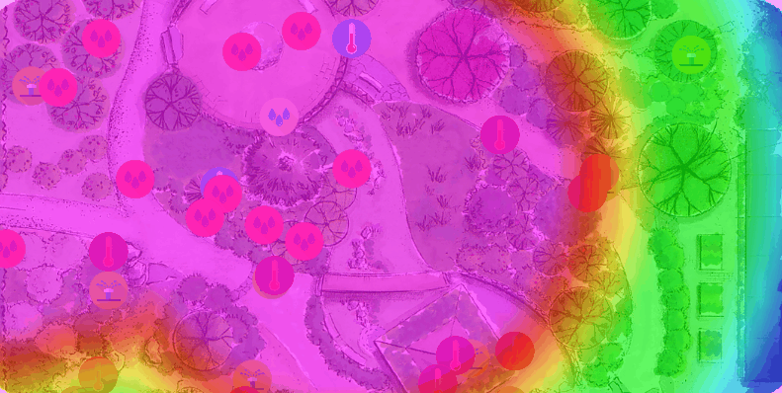

两个维度可视化
Notes:
从时间和空间两个维度可视化分析花园的历史和实时数据，帮助用户作出更为明智的判断

Slide 13
05
经验与教训

Slide 14


经验与教训
GitHub工作流
解耦与模块化
工作节律
活用组件
适时放弃
Notes:
对GitHub工作流的不熟悉导致许多返工，如在合并时花大量的时间解决冲突、自己的修改被别人的提交覆盖回去等。掌握commit的时机，工作的分配与解耦，养成rebase的习惯都很重要。
.gitignore提升上传和下载速度
同组工作解耦不足。
立会的必要性。严格而稳定的线下工作时间有利于团队项目的持续高效开发。因此应利用宝贵的小学期时间，完成优先级高的基础性功能的开发。暑期开发时间变得自由而零散，难以控制，无法进行较为复杂的需要合作的功能的开发。
复用他人思路较为清晰的开源组件可以减少从零开始的学习时长和技术风险。但复用不代表照单全收，还需要在通读和理解的基础上根据自己项目的个性化需求对原有组件进行修改和完善。
通知组件：在时间有限的情况下，在一个优先级较低的需求上花费了一定时间尝试了较多常用方案后还是无法解决，可以考虑暂时搁置这个需求，转而尝试实现其他同等重要的需求。

Slide 15
视频演示

Slide 16
提问环节

